Slide 1
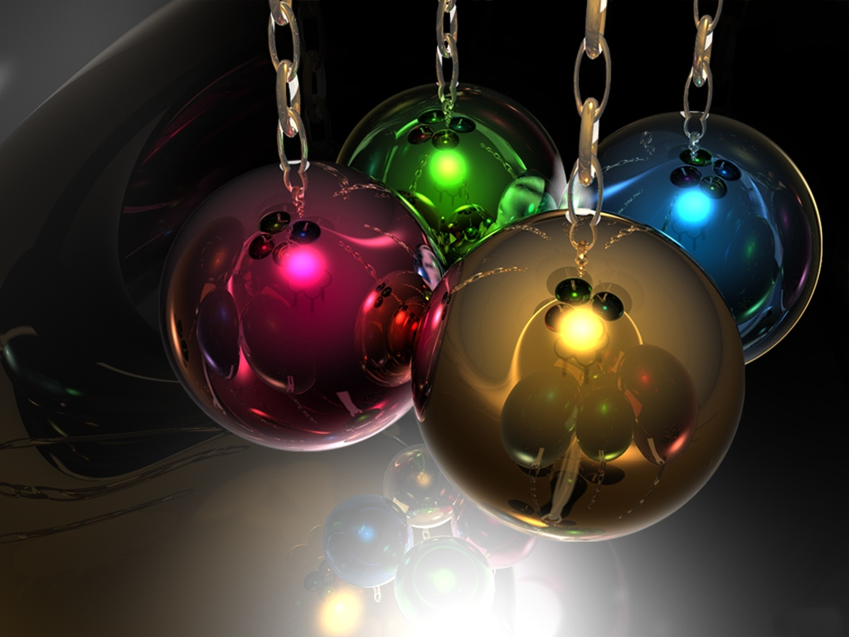














Slide 2
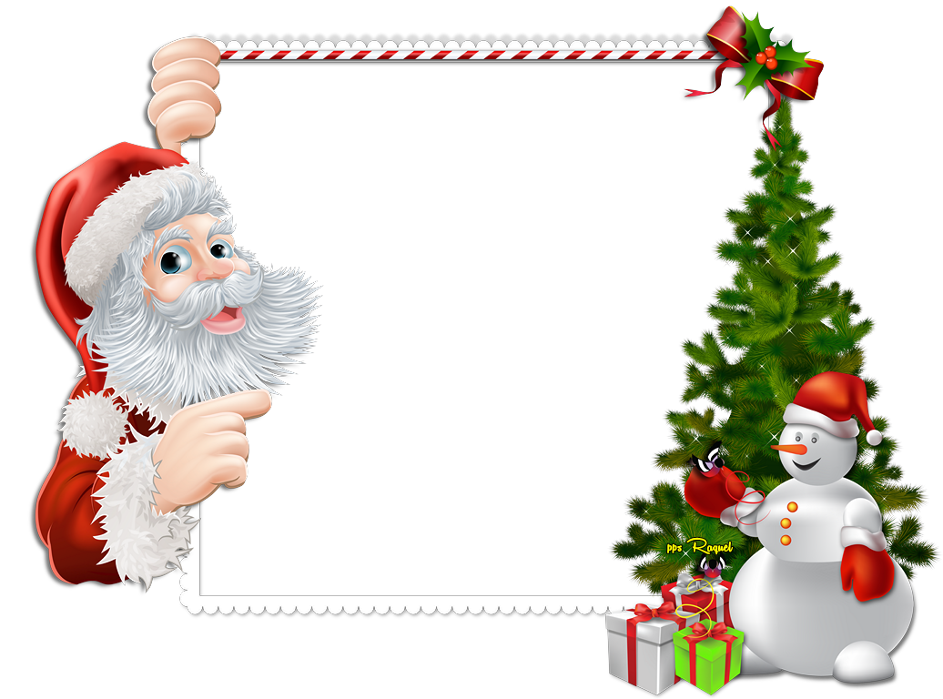


Si estás preocupado porque no sabes lo que vas a ofrecer como presente, porque no tienes condiciones, estás desempleado, o porque los amigos son tantos que no tienes medios de ofrecerles alguna cosa a cada uno

Slide 3
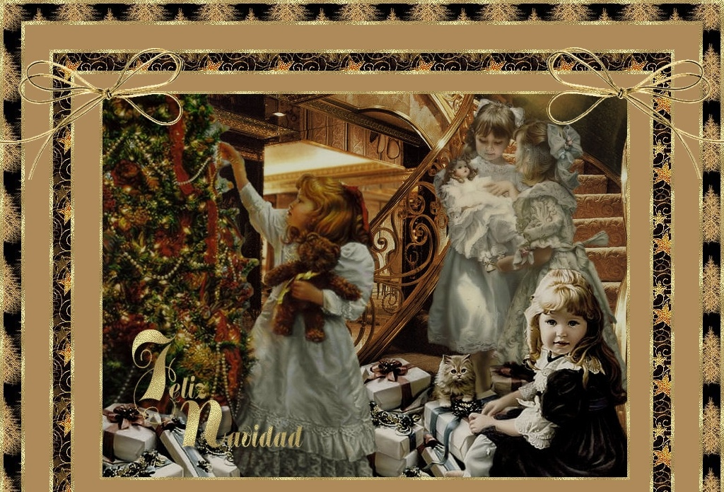
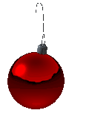

Slide 4




Slide 5
Te voy a decir una cosa:
Las flores se marchitan, las tarjetas se pierden, ni todos los presentes agradan , las cartas se amarillean con el tiempo

Slide 6
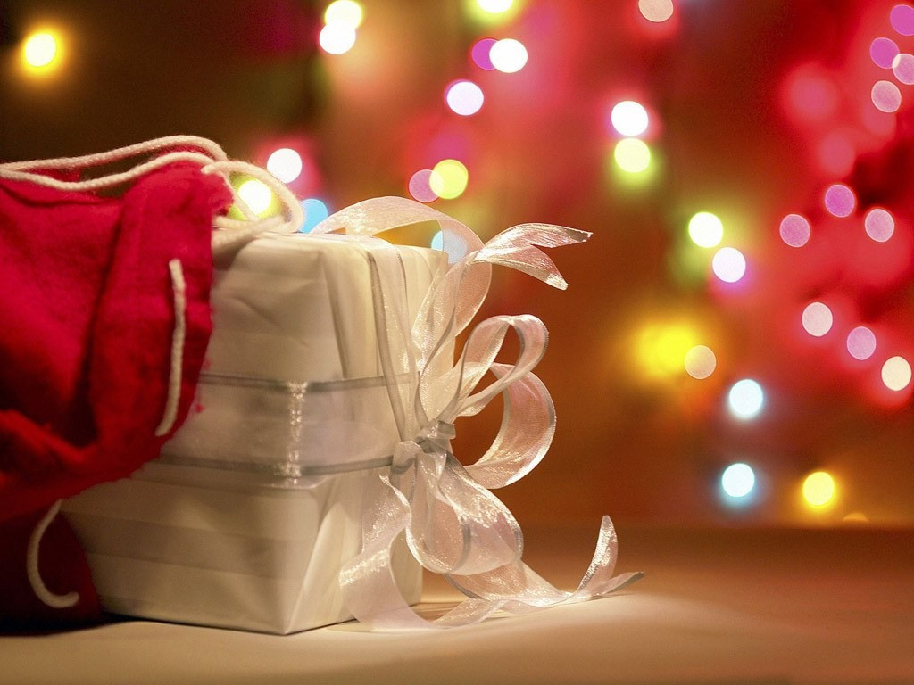

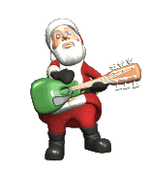
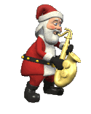

Slide 7


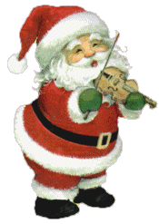




Slide 8
Piensa en ofrecer algo que quede para siempre, que tú posees y que muchas personas riquísimas ya no poseen más:
¡Un poco de tu tiempo!

Slide 9
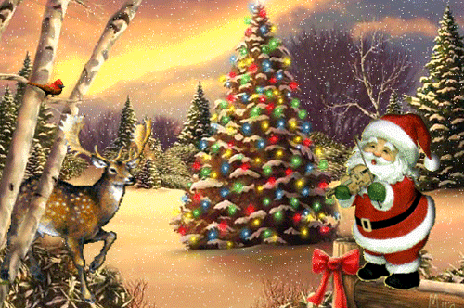

Slide 10



Slide 11
Sé, por una hora, una mañana, una tarde o mismo un día... ¡el mejor amigo que alguien pueda tener! Date enteramente en la amistad, en la escucha.
¡Los momentos quedan para siempre!

Slide 12





Slide 13
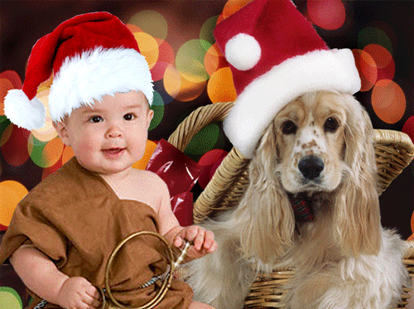

Slide 14
Hacer a alguien felíz es el mayor regalo que podemos ofrecer. Y eso nosotros no lo compramos, lo producimos, con el cariño en los ojos y amor en el corazón.

Slide 15




Slide 16



Slide 17
Haz con que de aquí hasta diez años alguien pueda decir: el mejor presente de Navidad que yo recibí fueron algunos momentos que me ofreciste en aquel año.

Slide 18





Slide 19



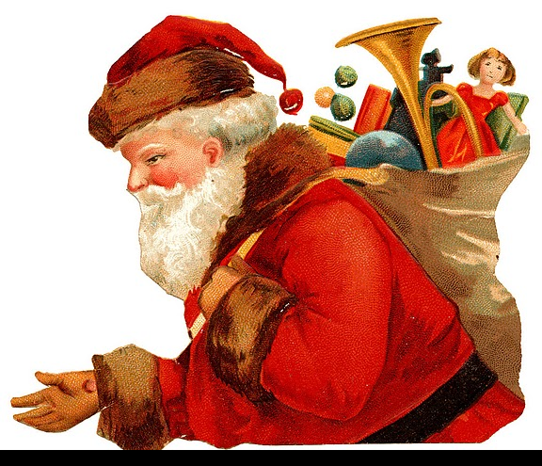

Slide 20
Somos nosotros, personas muy ricas de posibilidades. Podemos dar a los demás sin tener que adquirir. Podemos hacer a alguien sonreír. Da un ratito de tu tiempo como presente. Sin grandes sorpresas, pero de todo corazón.

Slide 21
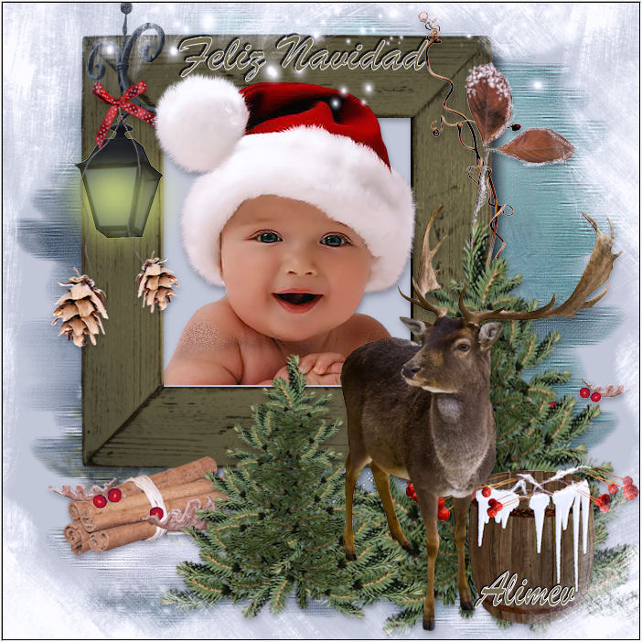


Slide 22
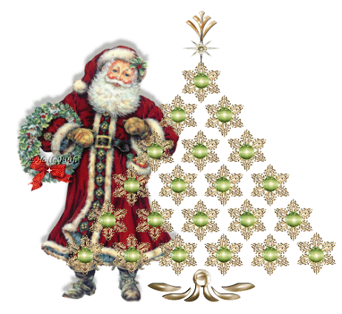


Slide 23
¡Tú eres el mejor regalo que existe!
Y que tu Navidad sea linda, así como la de todos los que tu corazón eligió para probar de tu cariño y de tu amistad.

Slide 24


Slide 25





Ríe
Relájate
Perdona
Pide ayuda
Haz un favor
Delega tareas
Expresa lo tuyo
Rompe un hábito
Haz una caminata
Pinta un cuadro. Sonríe a tu hijo
Permítete brillar. Mira fotos viejas
Lee un buen libro. Canta en la ducha
Escucha a un amigo. Acepta un cumplido
Ayuda a un anciano. Cumple con tus promesas
Termina un proyecto deseado
Sé niño otra vez. Escucha la naturaleza
Muestra tu felicidad. Escribe en tu diario
Trátate como un amigo. Permítete equivocarte
Haz un álbum familiar. Daté un baño prolongado
Por hoy no te preocupes. Deja que alguien te ayude
Mira una flor con atención. Pierde un poco de tiempo
Apaga el televisor y habla. Escucha tu música preferida
Aprende algo que siempre deseaste
Llama a tus amigos por teléfono. Haz un pequeño cambio en tu vida
Haz una lista de las cosas que haces bien. Ve a la biblioteca y escucha el silencio
Cierra los ojos e imagina las olas de la playa. Haz sentir bienvenido a alguien
Dile a las personas amadas cuánto las quieres
Dale un nombre a una estrella
Sabes que no estás sola
Piensa en lo que tienes
Hazte un regalo
Respira profundo
Cultiva el amor

Slide 26









¿Te ha gustado?
Puedes ver más entrando
Aquí
Además puedes recibir powerpoints en tu correo electrónico suscribiéndote aquí:
Esta presentación powerpoint ha sido creada y compartida única y exclusivamente para mispps.com

